Slide 1

Indicadores adelantados y rezagados
Los indicadores adelantados y rezagados son herramientas clave para comprender la evolución de la economía y tomar decisiones informadas. Estos indicadores proporcionan señales anticipadas y retrasadas sobre el comportamiento del mercado, permitiendo a las empresas y los responsables políticos planificar y responder de manera efectiva.

Slide 2
Definición de indicadores adelantados y rezagados
Indicadores Adelantados
Indicadores Rezagados
Son aquellos que tienden a cambiar antes que la economía en general, anticipando tendencias futuras.
Son aquellos que cambian después de que la economía ha experimentado un cambio, reflejando tendencias pasadas.

Slide 3

Importancia de los indicadores adelantados
1
Anticipación de Tendencias
2
Gestión de Riesgos
3
Optimización de Recursos
Ayudan a las empresas a identificar y mitigar riesgos potenciales, adaptando sus planes y operaciones en consecuencia.
Los indicadores adelantados permiten prever cambios en la economía, facilitando la toma de decisiones estratégicas.
La anticipación de tendencias permite a las organizaciones asignar eficientemente sus recursos y aprovechar las oportunidades del mercado.

Slide 4
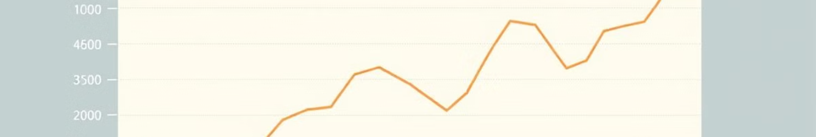
Características de los indicadores adelantados
Sensibilidad
Volatilidad
Los indicadores adelantados reaccionan rápidamente a los cambios en la economía, anticipando los ciclos económicos.
Pueden ser más volátiles que los indicadores económicos generales, reflejando la incertidumbre y los cambios de mercado.
Predictibilidad
Diversidad
Permiten anticipar el futuro desempeño de la economía, ayudando a los agentes a tomar decisiones informadas.
Existe una amplia gama de indicadores adelantados, cada uno con sus propias fortalezas y debilidades.

Slide 5
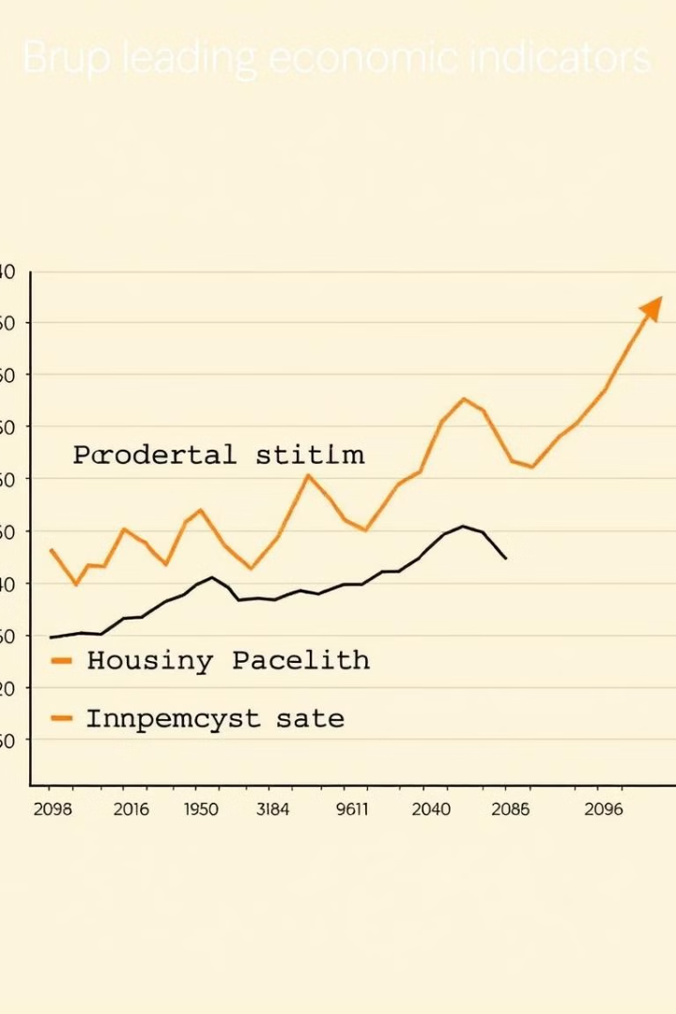




Ejemplos de indicadores adelantados
Índices Bursátiles
Confianza del Consumidor
Los movimientos en los mercados de valores a menudo anticipan cambios en la economía real.
Las encuestas de confianza del consumidor reflejan las expectativas sobre el futuro económico.
Nuevos Pedidos
Permisos de Construcción
Los niveles de nuevos pedidos en la industria pueden predecir cambios en la producción y el empleo.
La actividad de construcción de viviendas a menudo anticipa tendencias en el mercado inmobiliario.

Slide 6
Definición de indicadores rezagados
Indicadores Rezagados
Confirmación de Tendencias
Son aquellos que cambian después de que la economía ha experimentado un cambio, reflejando tendencias pasadas.
Los indicadores rezagados sirven para confirmar y validar los patrones observados en los indicadores adelantados.

Slide 7
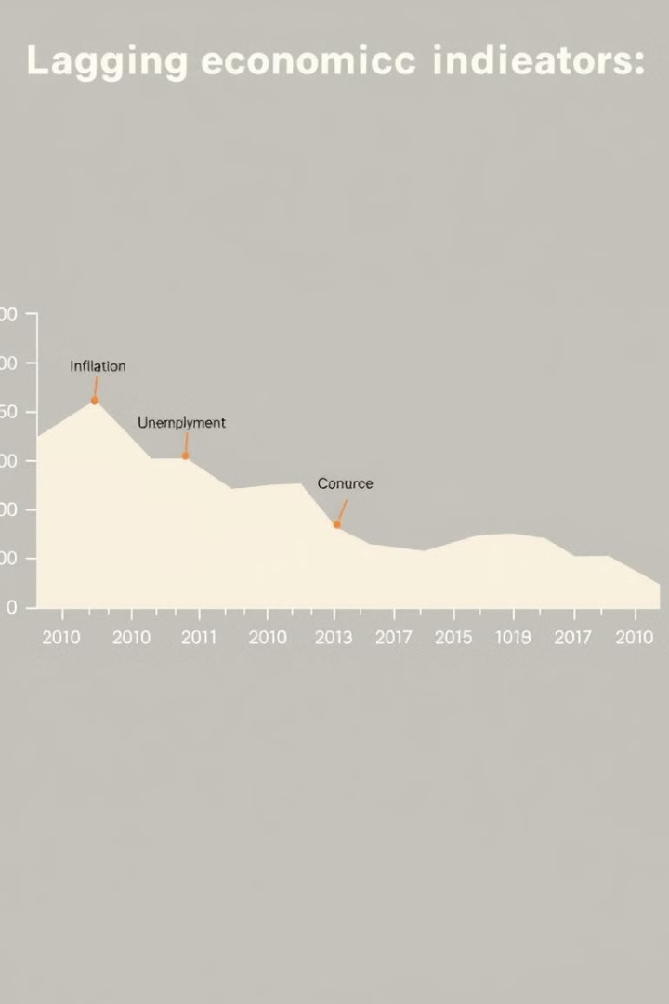
Características de los indicadores rezagados
1
Retrospectiva
Los indicadores rezagados reflejan información pasada, ayudando a entender la trayectoria histórica de la economía.
2
Estabilidad
Tienden a ser menos volátiles que los indicadores adelantados, ofreciendo una visión más estable de la economía.
3
Confirmación
Permiten validar las tendencias identificadas por los indicadores adelantados, brindando una imagen más completa.

Slide 8
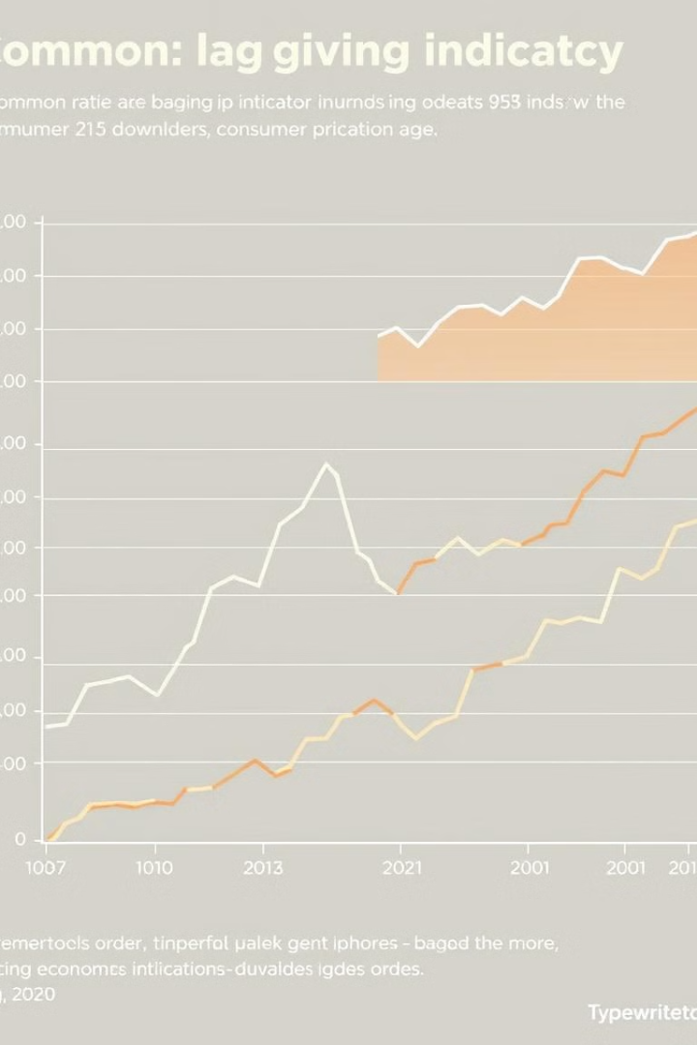
Ejemplos de indicadores rezagados
Tasa de Desempleo
Refleja la evolución del mercado laboral tras los cambios económicos.
Productividad Laboral
Indica la eficiencia de los trabajadores, que aumenta una vez que la economía se recupera.
Inflación
Los precios al consumidor tienden a subir después de que la economía ha comenzado a mejorar.
Beneficios Corporativos
Las ganancias de las empresas suelen aumentar una vez que la actividad económica se ha recuperado.

Slide 9




Análisis y aplicación de los indicadores adelantados y rezagados
Monitoreo
Seguir de cerca una variedad de indicadores adelantados y rezagados para obtener una imagen completa de la economía.
Interpretación
Analizar los patrones y tendencias observados en los indicadores para comprender las dinámicas del mercado.
Toma de Decisiones
Utilizar la información proporcionada por los indicadores para tomar decisiones estratégicas y adaptarse a los cambios.

